Slide 1
Epidemia COVID-19
Monitoraggio del rischio
23 luglio 2021
Silvio Brusaferro
Istituto Superiore di Sanità

Slide 2
Situazione epidemiologica in Europa

Slide 3
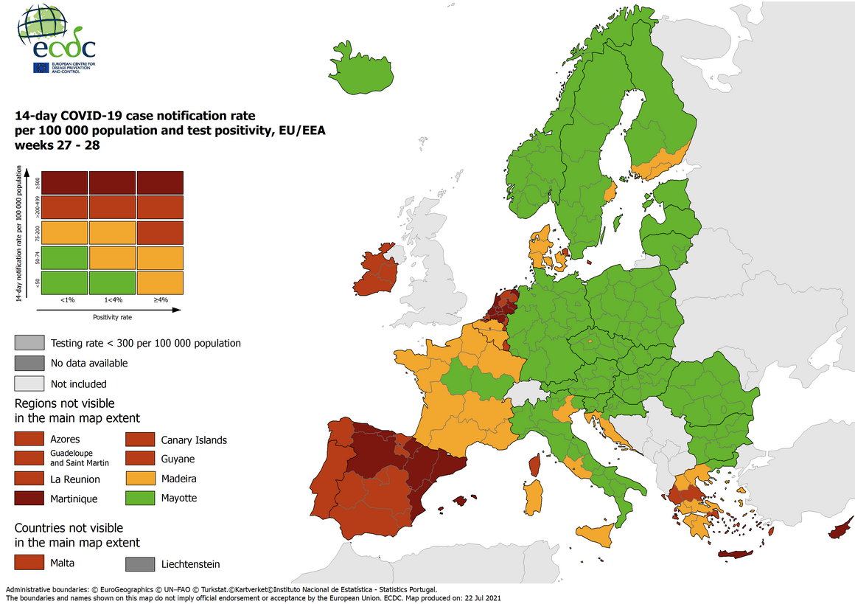
Casi notificati al Centro Europeo per la Prevenzione ed il Controllo delle Malattie (ECDC)
La situazione italiana riflette l’epidemiologia di altri paesi UE/SEE (22 luglio)
https://www.ecdc.europa.eu/en/covid-19/situation-updates/weekly-maps-coordinated-restriction-free-movement

Slide 4
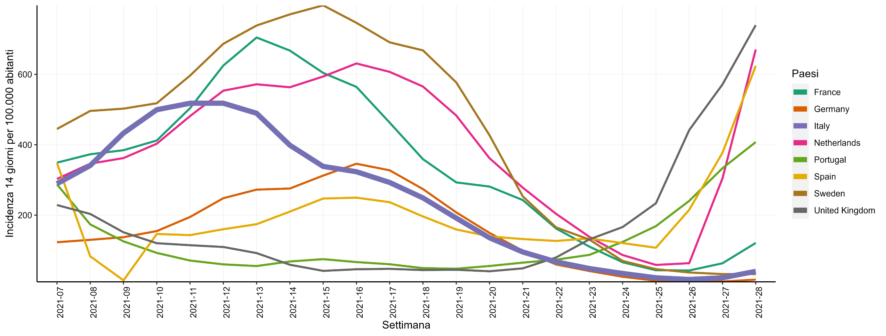
Andamento incidenza (14 gg) in quasi tutti i paesi europei (ECDC) fino al 18 luglio
Data di ultimo aggiornamento: 21 luglio 2021

Slide 5
Situazione epidemiologica in Italia

Slide 6
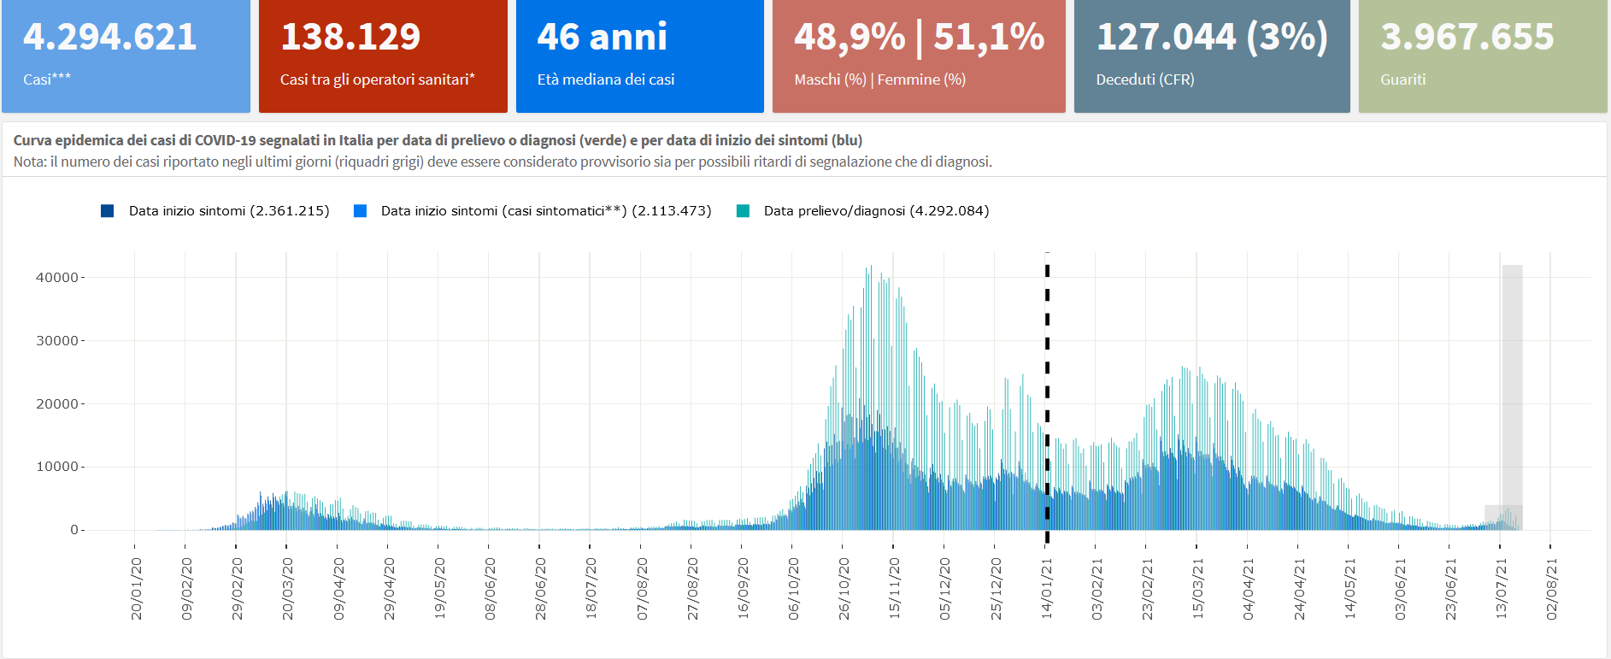
Casi notificati al sistema di Sorveglianza integrata COVID-19 in Italia
Data di ultimo aggiornamento: 21 luglio 2021

Slide 7
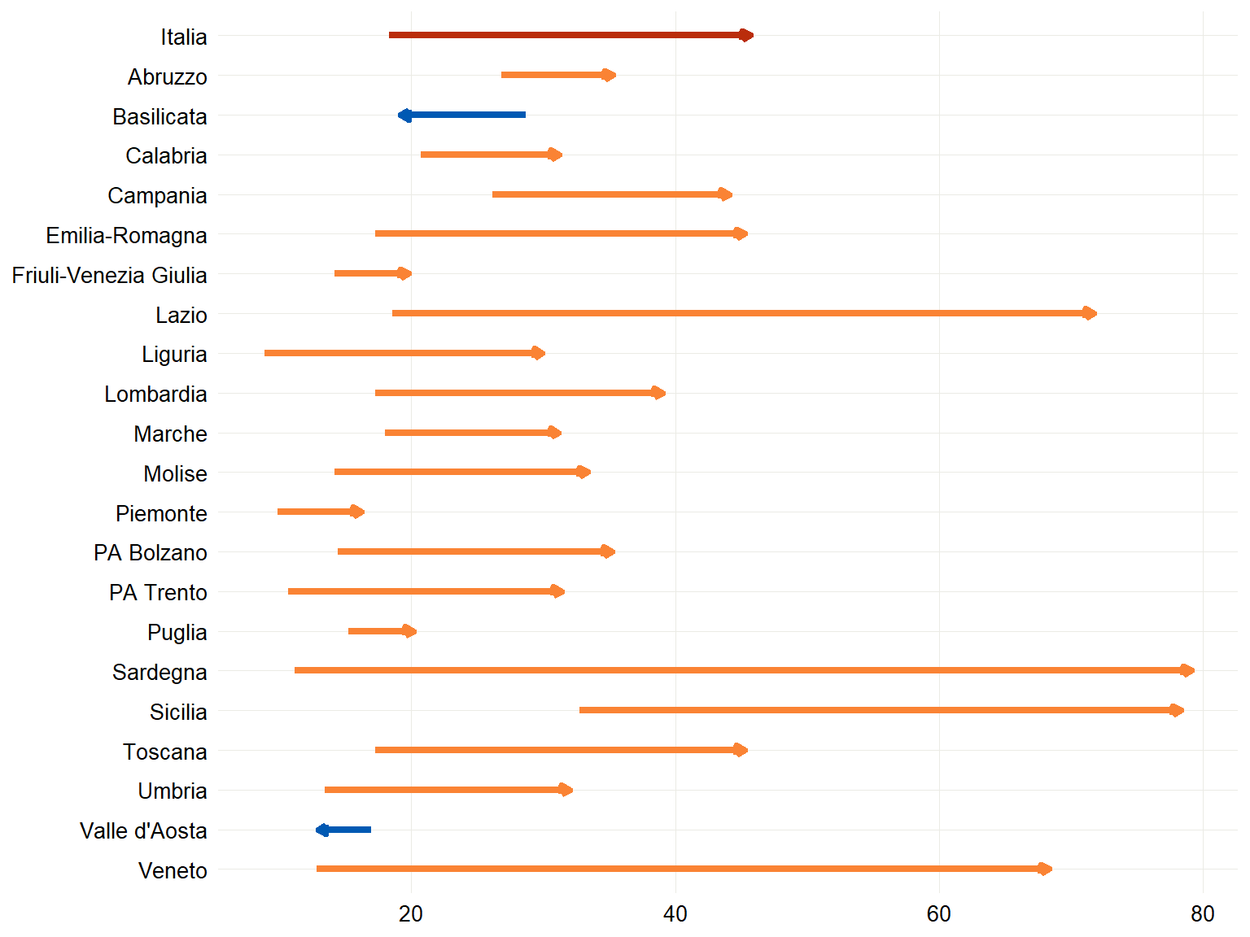
Casi in aumento 19 Regioni/PPAA e nuovi casi presenti su parte del territorio nazionale negli ultimi 14 giorni
2.958 comuni con almeno un caso nelle ultime due settimane
2.267 comuni nelle due settimane precedenti
CONFRONTO TRA IL NUMERO CASI DI COVID-19 (PER 100.000 AB) DIAGNOSTICATI IN ITALIA
PER REGIONE NEL PERIODO 5/7-18/7/2021 E 21/6-4/7/2021
Data di ultimo aggiornamento: 21 luglio 2021

Slide 8
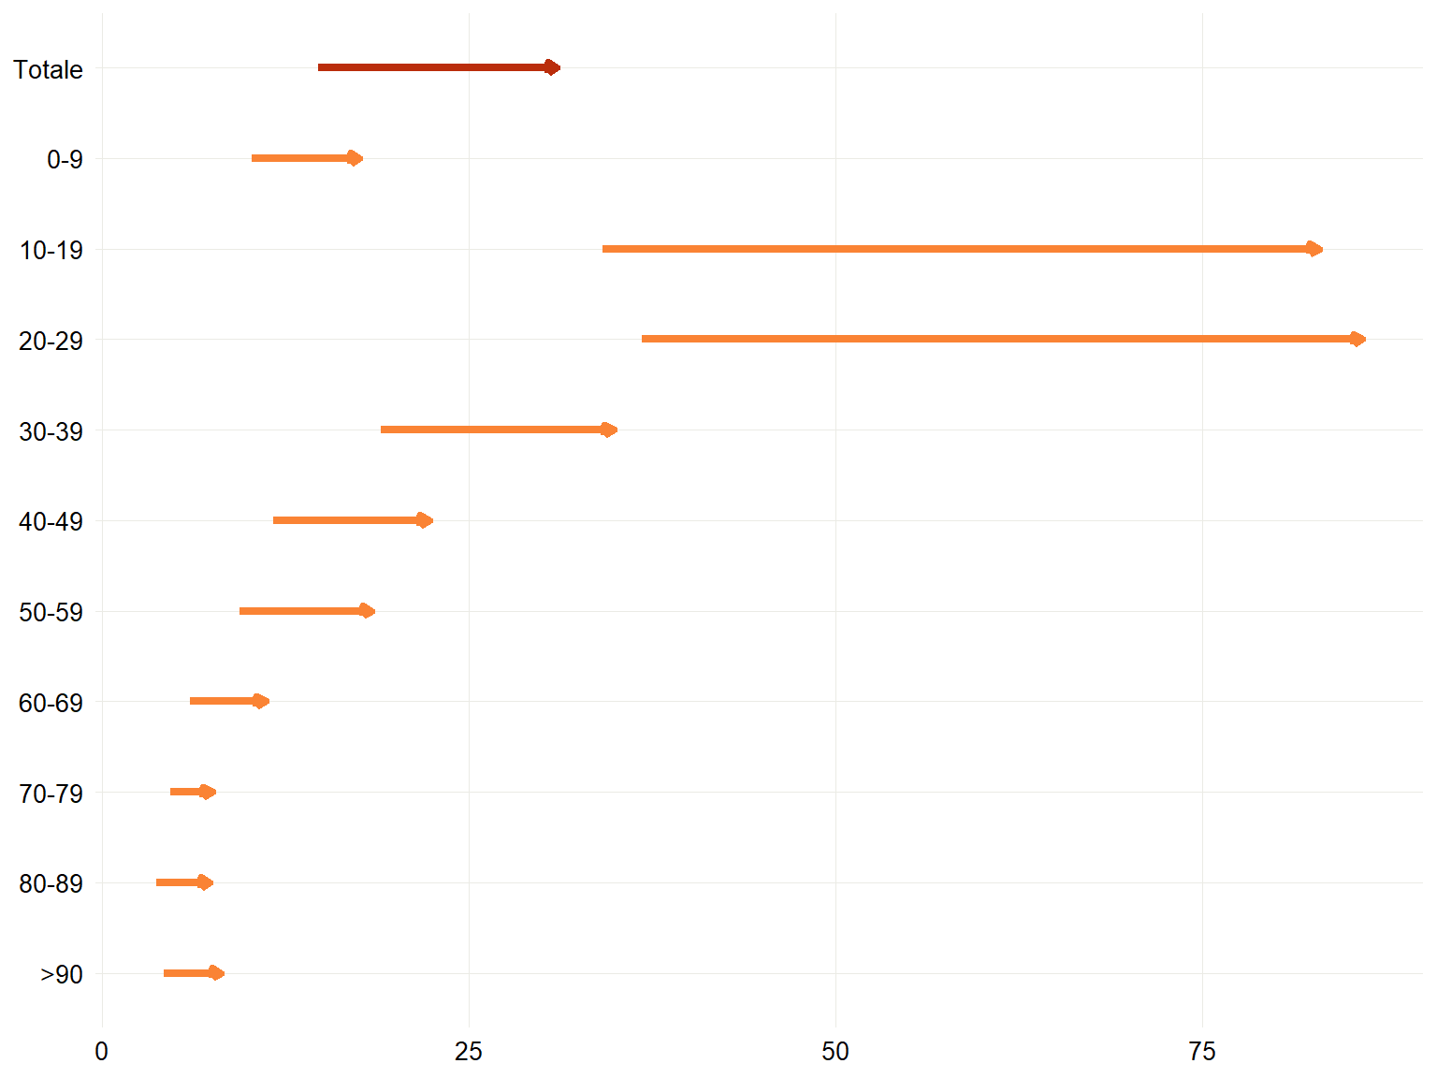
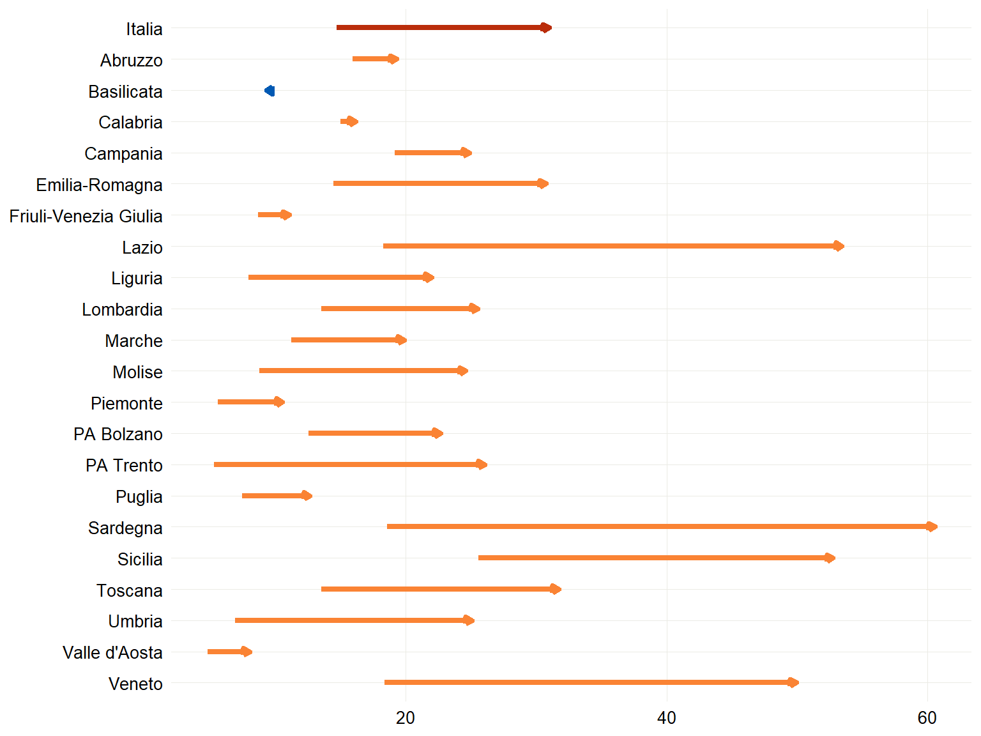
Casi in aumento in 20 Regioni/PPAA e in tutte le fasce di età,
ma principalmente nel gruppo 10-29 anni negli ultimi 7 giorni
CONFRONTO TRA IL NUMERO CASI DI COVID-19 (PER 100.000 AB) DIAGNOSTICATI IN ITALIA PER REGIONE NEL PERIODO 12/7-18/7/2021 E 5/7-11/7/2021
Data di ultimo aggiornamento: 21 luglio 2021

Slide 9
Indicatori decisionali come da Decreto Legge del 18 maggio 2021 n.65 articolo 13 - Aggiornamento del 22/07/2021
Regione | Incidenza a 7 gg/100.000 pop - Periodo di riferimento 2-8 luglio 2021 | Incidenza a 7 gg/100.000 pop - Periodo di riferimento 9-15 luglio 2021 | Incidenza a 7 gg/100.000 pop - Periodo di riferimento 16-22 luglio 2021 | % OCCUPAZIONE PL AREA MEDICA DA PAZIENTI COVID al 20/07/2021 | % OCCUPAZIONE PL TERAPIA INTENSIVA DA PAZIENTI COVID al 20/07/2021
Abruzzo | 15,5 | 16,5 | 22,3 | 1,5% | 0,5%
Basilicata | 10,2 | 7,1 | 20,1 | 4,7% | 0,0%
Calabria | 11,8 | 14,1 | 20,7 | 5,7% | 2,6%
Campania | 15,7 | 21,7 | 30,2 | 4,8% | 2,3%
Emilia Romagna | 9,5 | 17,1 | 41,5 | 2,1% | 2,0%
Friuli Venezia Giulia | 7,8 | 11,4 | 18,6 | 0,7% | 0,0%
Lazio | 10,3 | 24,0 | 68,8 | 2,1% | 3,0%
Liguria | 5,4 | 11,5 | 35,7 | 0,8% | 2,8%
Lombardia | 9,1 | 18,3 | 29,1 | 2,1% | 2,2%
Marche | 15,9 | 14,9 | 27,7 | 1,3% | 1,0%
Molise | 4,0 | 14,8 | 21,9 | 0,6% | 0,0%
PA di Bolzano | 7,9 | 16,5 | 26,0 | 1,8% | 0,0%
PA di Trento | 4,6 | 13,8 | 37,6 | 0,4% | 0,0%
Piemonte | 5,3 | 8,0 | 16,1 | 1,0% | 0,5%
Puglia | 7,6 | 8,2 | 15,7 | 2,7% | 1,9%
Sardegna | 8,6 | 33,2 | 82,8 | 3,6% | 1,4%
Sicilia | 18,2 | 31,8 | 64,9 | 5,2% | 3,3%
Toscana | 10,7 | 17,0 | 49,2 | 1,4% | 3,4%
Umbria | 5,4 | 10,4 | 43,6 | 1,3% | 1,0%
Valle d'Aosta | 4,8 | 3,2 | 13,7 | 0,0% | 0,0%
Veneto | 11,3 | 26,7 | 68,9 | 0,9% | 1,3%
ITALIA | 11 | 19 | 41 | 2,1% | 2,0%
Fonte dati: Ministero della Salute / Protezione Civile

Slide 10
N. assoluto e incidenza casi diagnosticati per Regione/PA, 16/7 – 22/7/2021
tamponi e % positività
Regione/PA | Popolazione | Tamponi nei 7gg | Casi testati nei 7gg | Nuovi casi nei 7gg | Tamponi 7gg/100 000 pop | Incidenza 7gg/100 000 pop | Percentuale positivita'
Abruzzo | 1.285.256 | 32.075 | 9.418 | 287 | 2.496 | 22,3 | 0,9
Basilicata | 547.579 | 3.852 | 1.501 | 110 | 703 | 20,1 | 2,9
Calabria | 1.877.728 | 12.818 | 11.045 | 388 | 683 | 20,7 | 3,0
Campania | 5.679.759 | 89.011 | 16.515 | 1.714 | 1.567 | 30,2 | 1,9
Emilia-Romagna | 4.445.549 | 122.003 | 11.977 | 1.843 | 2.744 | 41,5 | 1,5
Friuli Venezia Giulia | 1.198.753 | 34.881 | 7.495 | 223 | 2.910 | 18,6 | 0,6
Lazio | 5.720.796 | 189.273 | 26.498 | 3.937 | 3.309 | 68,8 | 2,1
Liguria | 1.509.805 | 36.845 | 12.430 | 539 | 2.440 | 35,7 | 1,5
Lombardia | 9.966.992 | 215.360 | 58.730 | 2.898 | 2.161 | 29,1 | 1,3
Marche | 1.501.406 | 15.640 | 8.403 | 416 | 1.042 | 27,7 | 2,7
Molise | 296.547 | 2.638 | 2.628 | 65 | 890 | 21,9 | 2,5
P.A. Bolzano | 533.715 | 19.037 | 1.253 | 139 | 3.567 | 26,0 | 0,7
P.A. Trento | 544.745 | 10.775 | 4.310 | 205 | 1.978 | 37,6 | 1,9
Piemonte | 4.273.210 | 111.451 | 25.993 | 686 | 2.608 | 16,1 | 0,6
Puglia | 3.926.931 | 43.059 | 10.802 | 617 | 1.097 | 15,7 | 1,4
Sardegna | 1.598.225 | 33.014 | 19.138 | 1.323 | 2.066 | 82,8 | 4,0
Sicilia | 4.840.876 | 83.538 | 33.068 | 3.143 | 1.726 | 64,9 | 3,8
Toscana | 3.668.333 | 74.075 | 32.760 | 1.805 | 2.019 | 49,2 | 2,4
Umbria | 865.013 | 28.221 | 3.785 | 377 | 3.262 | 43,6 | 1,3
Valle d'Aosta | 123.895 | 2.399 | 1.228 | 17 | 1.936 | 13,7 | 0,7
Veneto | 4.852.453 | 218.372 | 32.033 | 3.342 | 4.500 | 68,9 | 1,5
ITALIA | 59.257.566 | 1.378.337 | 331.010 | 24.074 | 2.326 | 40,6 | 1,7
FONTE: MINISTERO DELLA SALUTE/PROTEZIONE CIVILE

Slide 11
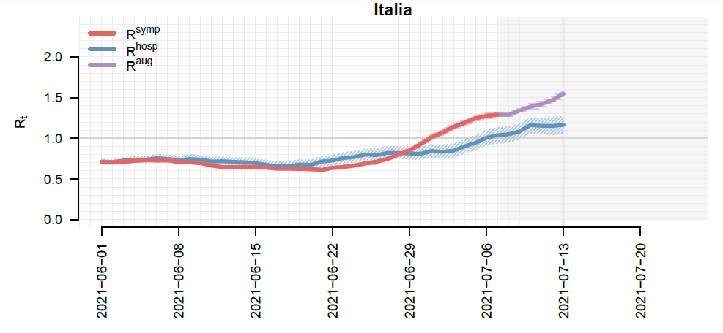
STIMA NAZIONALE DELL’RT PUNTALE (6/7), RT OSPEDALIZZAZIONI (13/7) E RT «AUGMENTED» (13/7) CALCOLATI CON DATI AL 21/07/2021
1.55 (95%CI: 1.49-1.59) (al 13 luglio 2021)
1.29 (95%CI: 1.25-1.32) (al 7 luglio 2021)
Ospedalizzazioni: 1.16 (95%CI: 1.06-1.27)
Data di ultimo aggiornamento: 21 luglio 2021

Slide 12
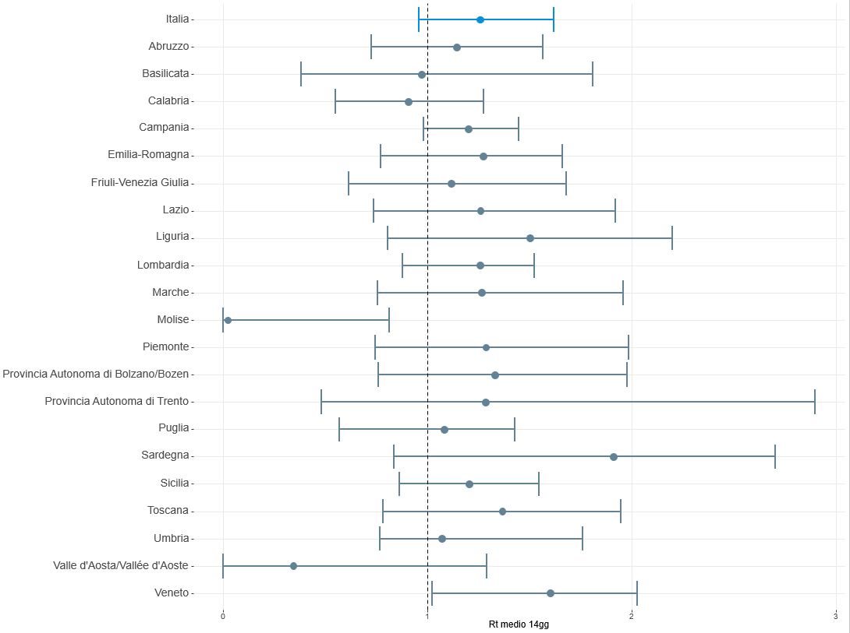
STIMA DELL’RT MEDIO 14gg PER REGIONE/PA BASATO SU INIZIO SINTOMI FINO AL 30 GIUGNO 2021, CALCOLATO IL 21/07/2021
Data di ultimo aggiornamento: 21 luglio 2021

Slide 13
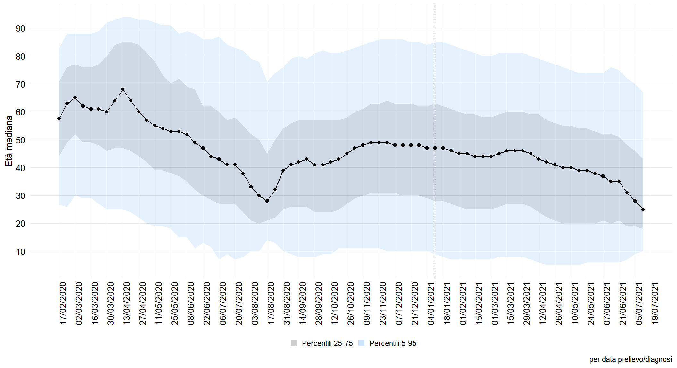
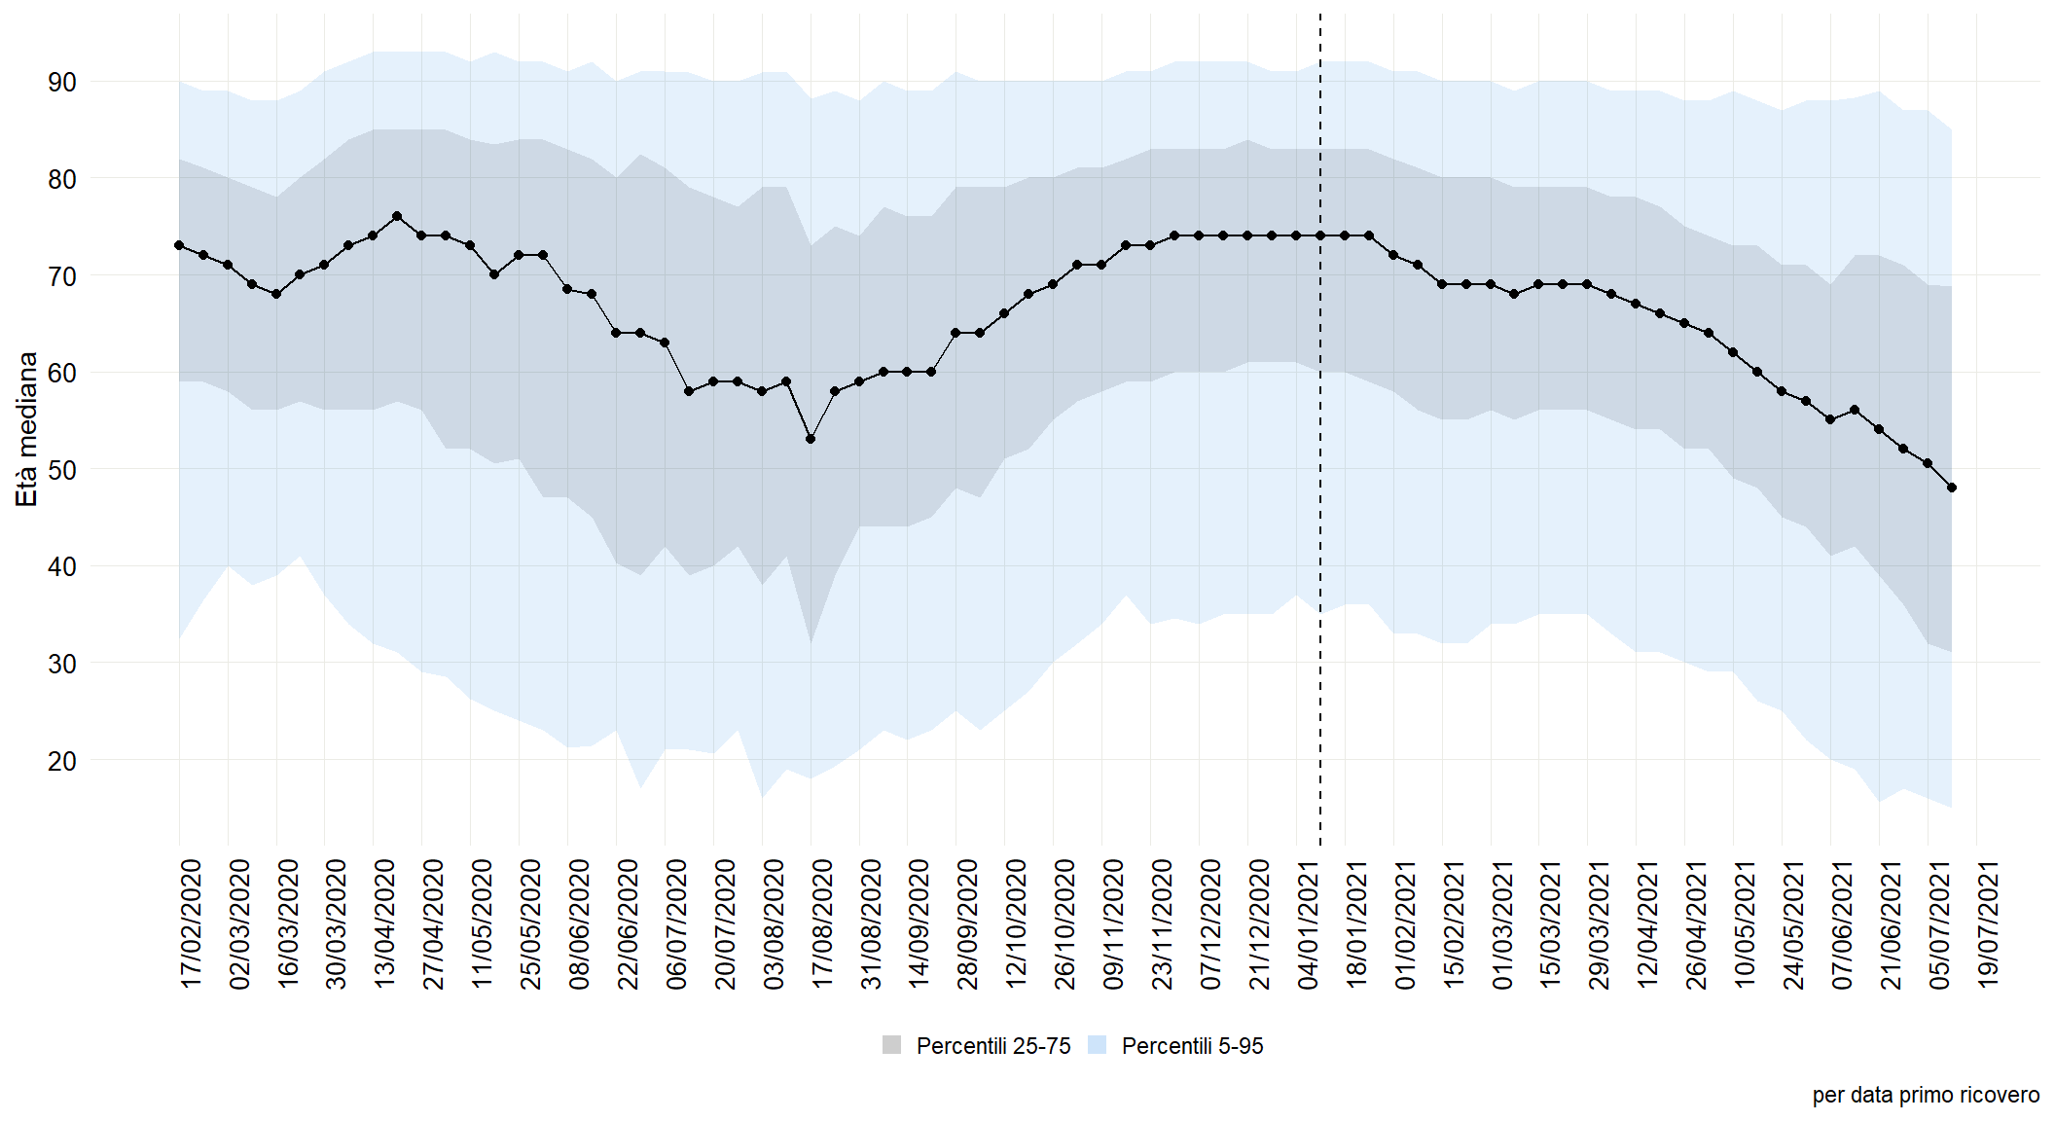
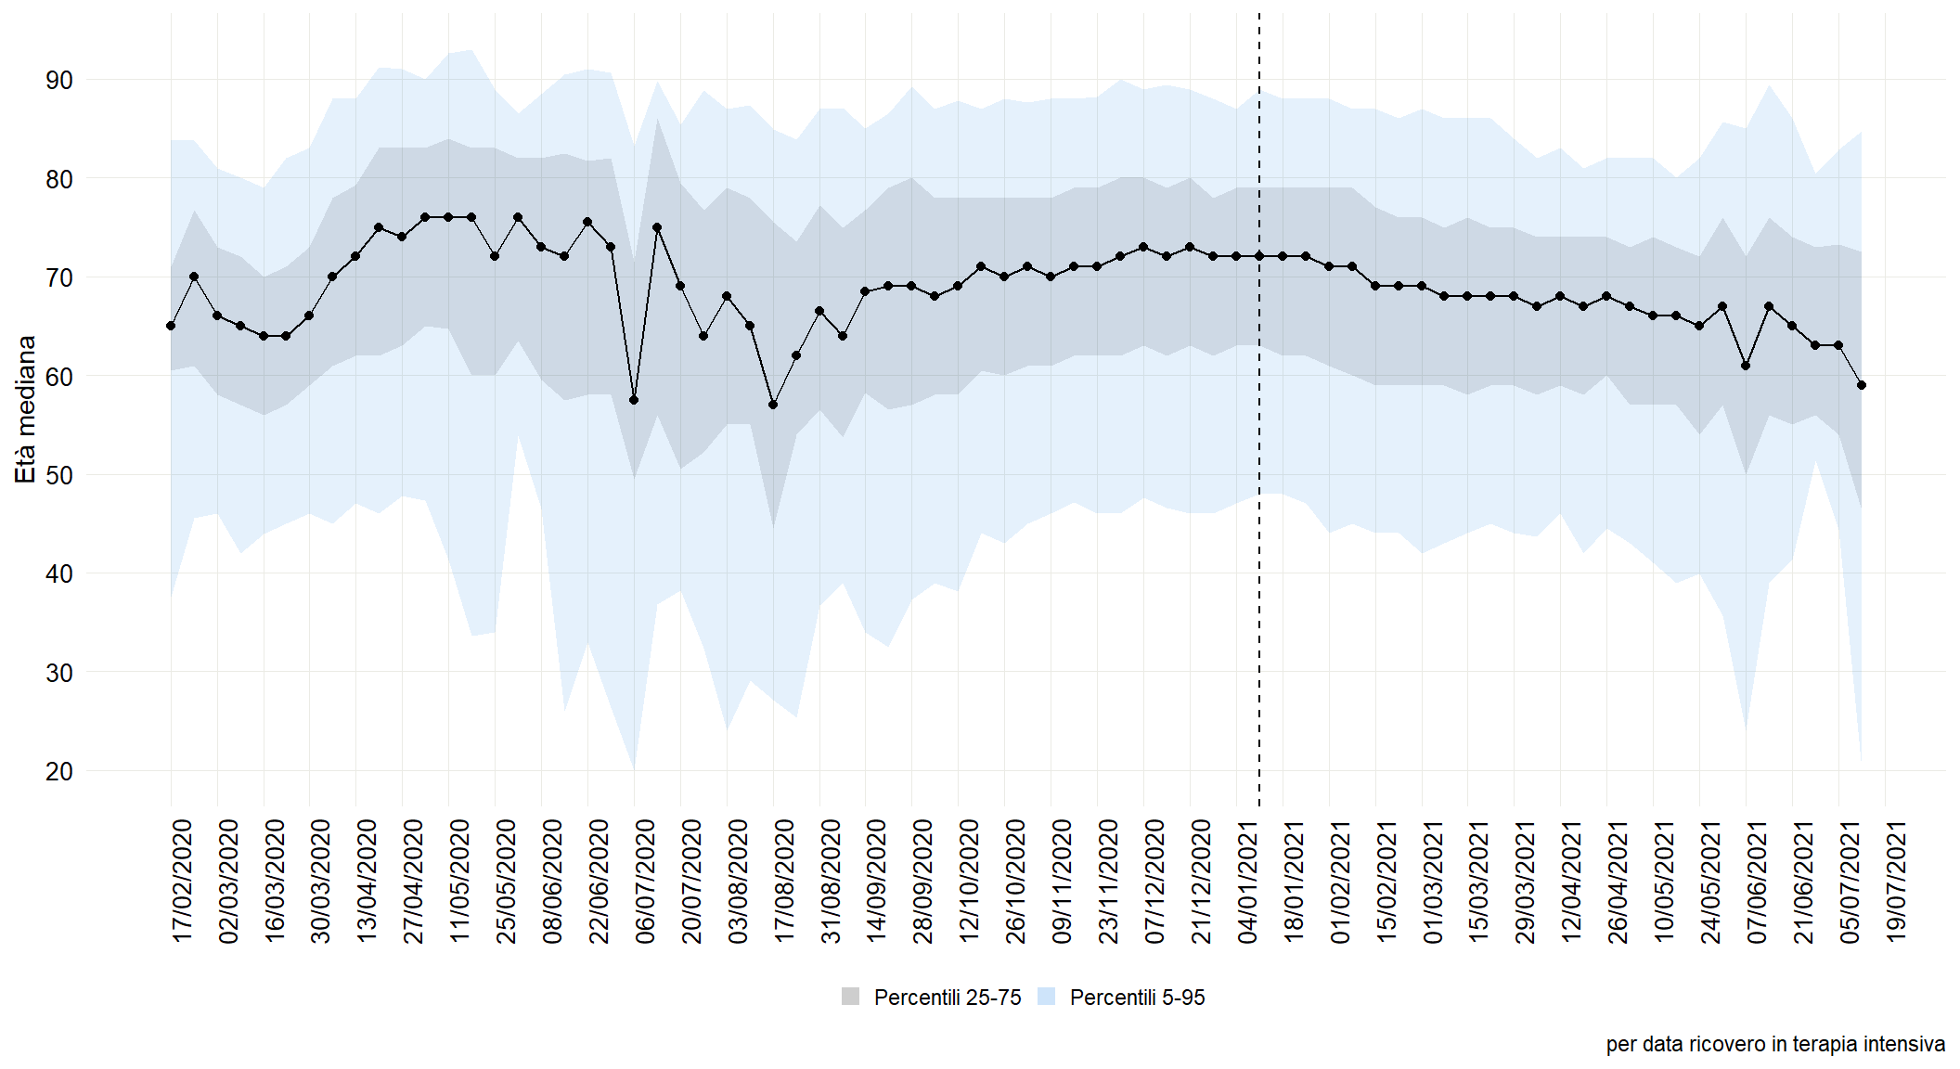
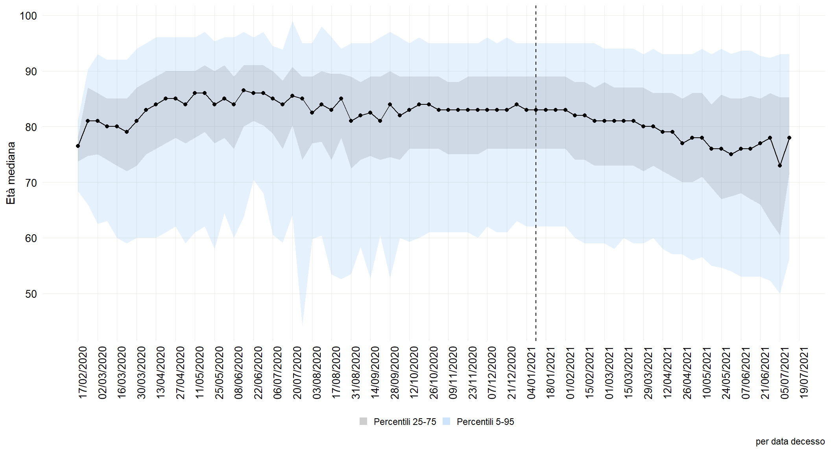
Età mediana alla diagnosi
Età mediana alla primo ricovero
25 anni ultima settimana
48 anni ultima settimana
Età mediana all’ingresso in terapia intensiva
Età mediana al decesso
59 anni ultima settimana
78 anni ultima settimana

Slide 14
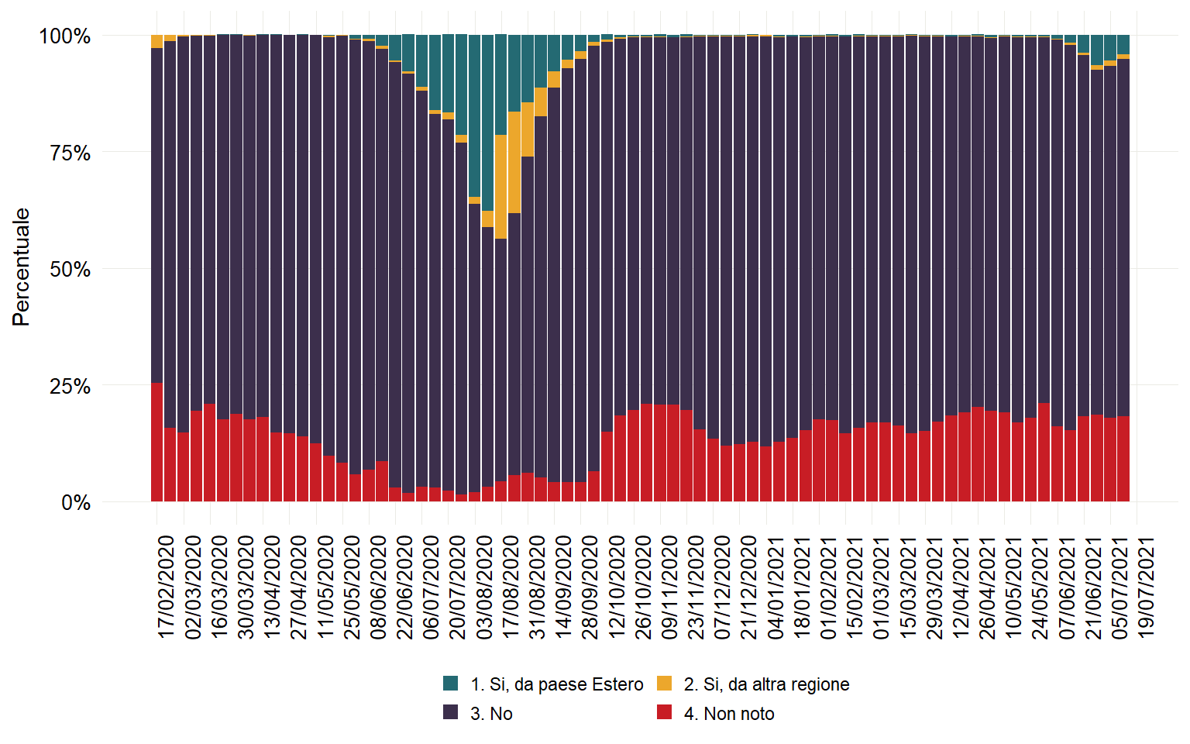
Casi importati da Paese Estero e da altra Regione/Pa in lieve aumento
Data di ultimo aggiornamento: 21 luglio 2021

Slide 15
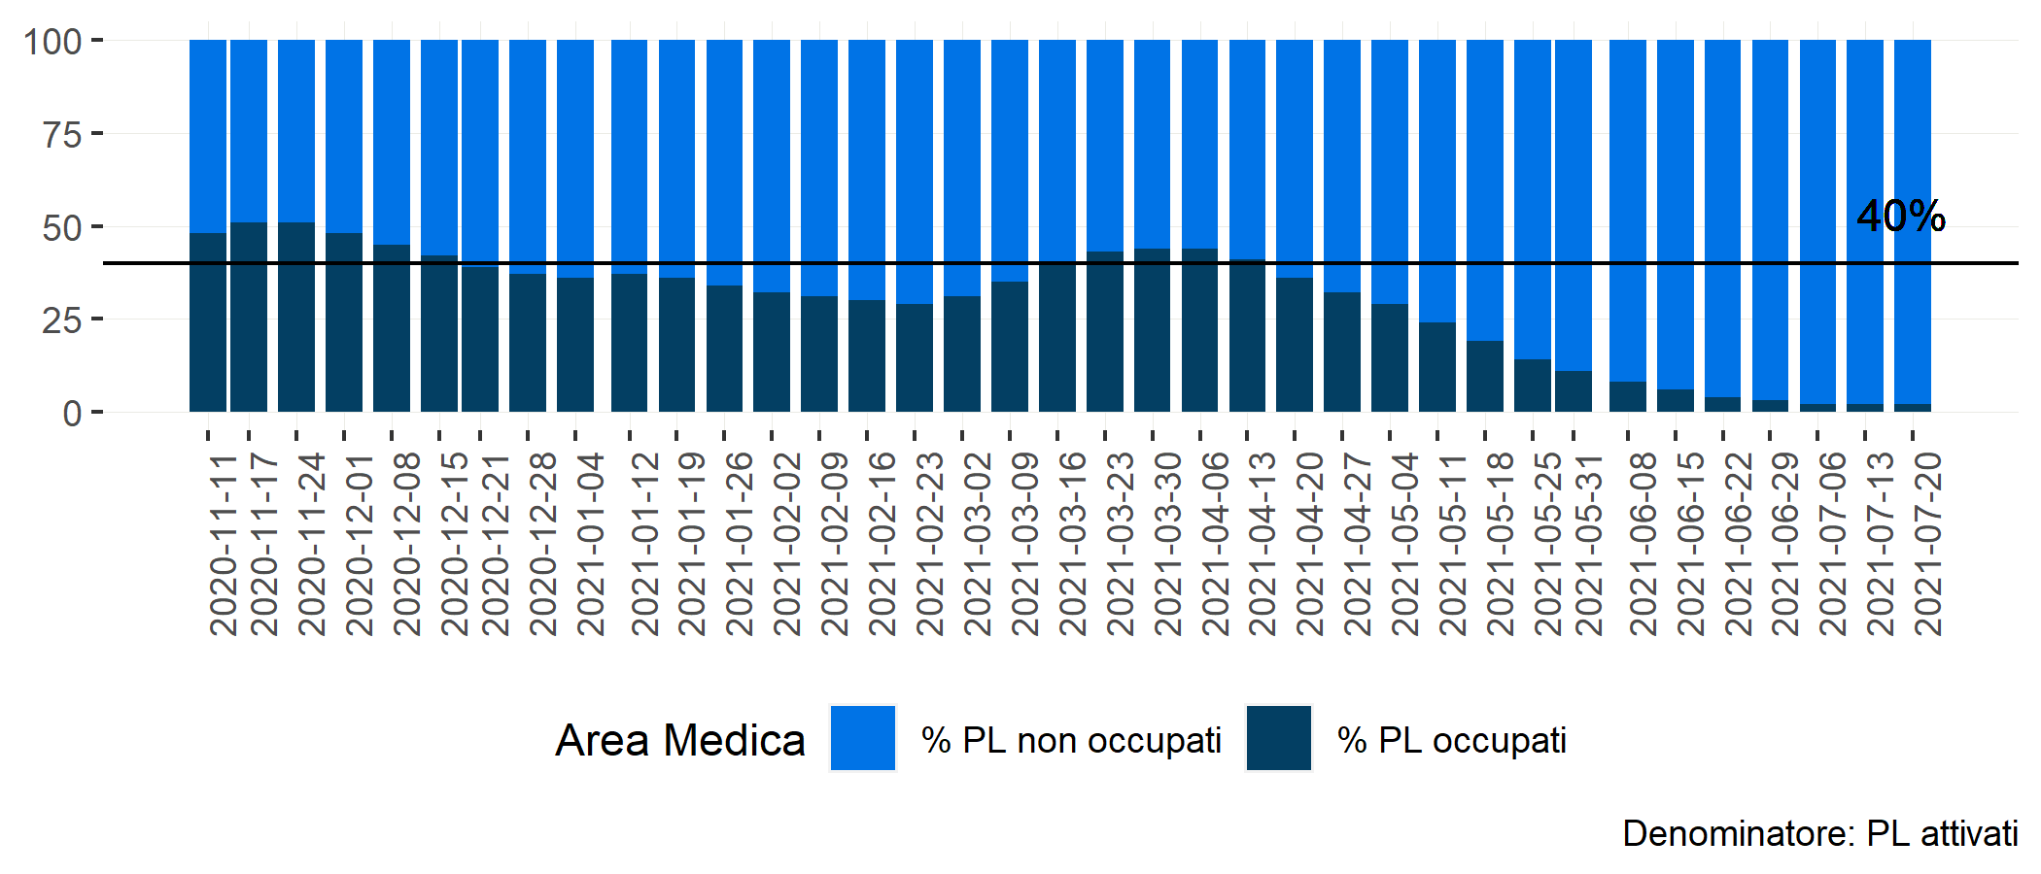
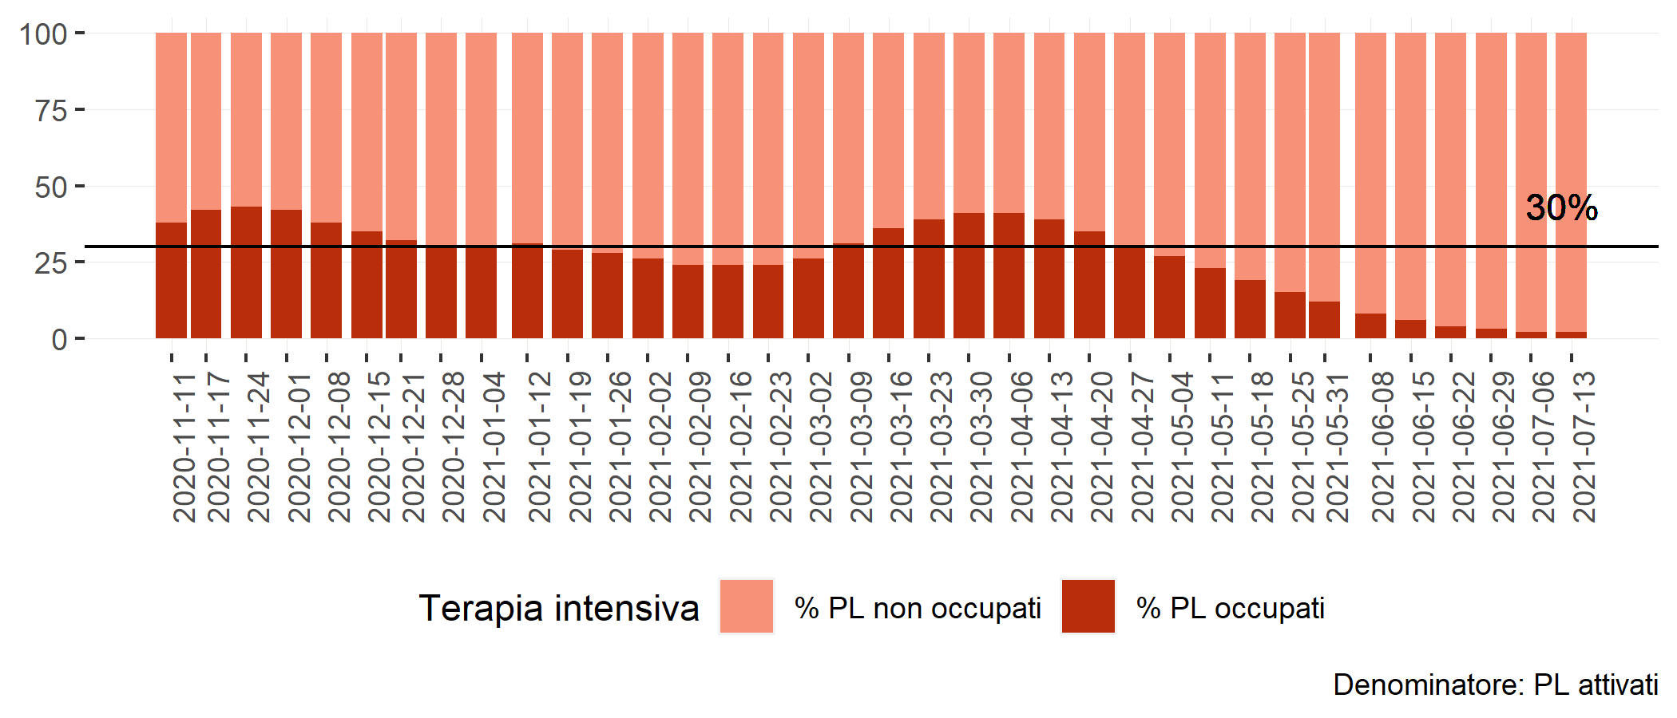
Occupazione dei posti letto in area medica e terapia intensiva
Il tasso di occupazione in terapia intensiva è stabile al 2%, con un lieve aumento nel numero di persone ricoverate che passa da 157 (13/07/2021) a 165 (20/07/2021).
Il tasso di occupazione in aree mediche a livello nazionale rimane al 2%. Il numero di persone ricoverate in queste aree è in lieve aumento da 1.128 (13/07/2021) a 1.194 (20/07/2021).
Data di ultimo aggiornamento: 14 luglio 2021

Slide 16
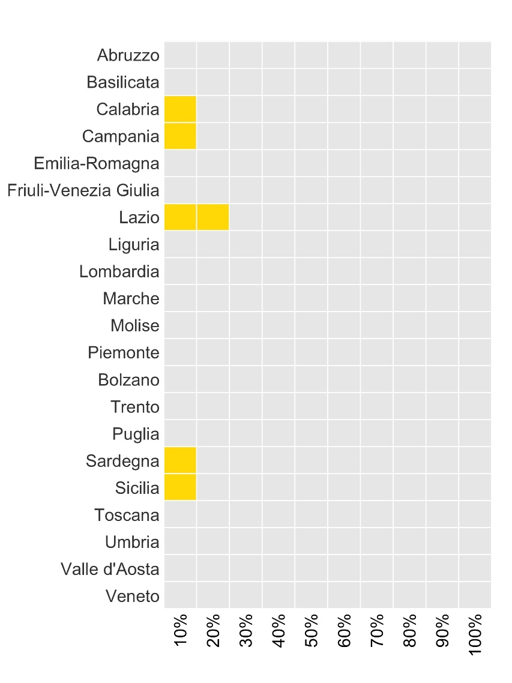
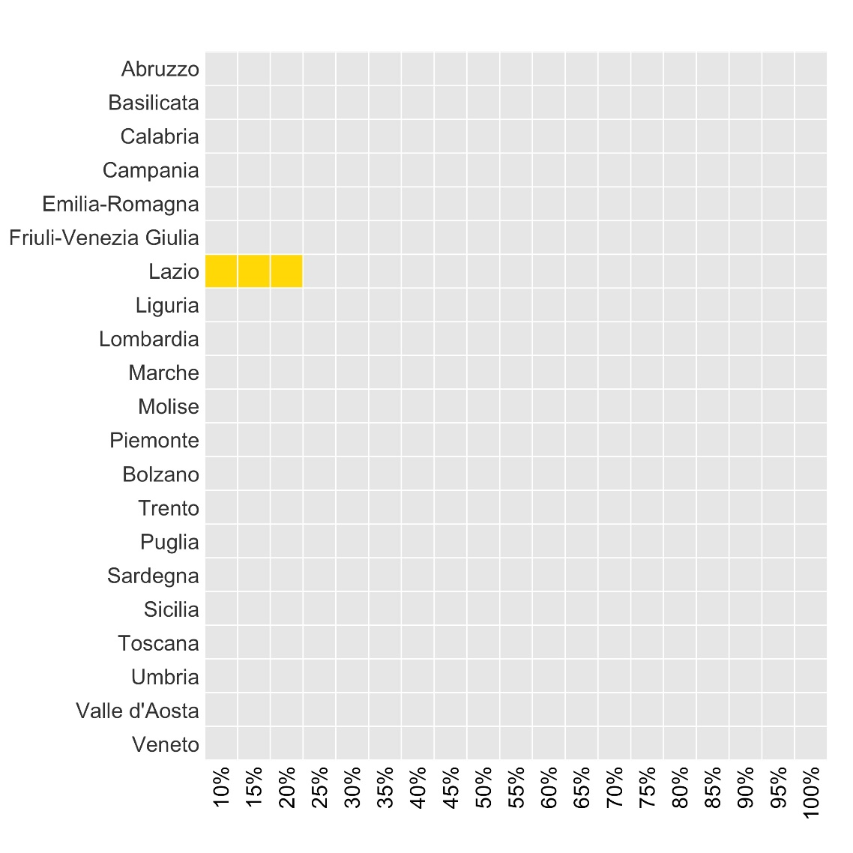
Scenari di impatto sul sistema sanitario fino al 20 agosto
Proiezioni basate su Rt «ricovero» stimato per ciascuna regione/PA e su posti letto attivi ed attivabili comunicati dalle stesse. Per Regioni/PPAA con un basso numero di ricoveri settimanali, stime poco affidabili. Nelle Regioni/PPAA con un numero di ricoveri<50 nella settimana precedente si utilizza la stima del valore Rt “ricovero” a livello nazionale nel caso in cui il valore medio regionale superasse quello nazionale.

Slide 17
Prevalenza e distribuzione delle varianti di SARS-CoV-2 di interesse per la sanità pubblica in Italia Rapporto n. 5 del 23 luglio 2021 (dati aggiornati al 19 luglio 2021)

Slide 18
Aumenta la genotipizzazione/sequenziamento in Italia
Nel mese di giugno 2021 sono stati genotipizzati/sequenziati il 9,3% dei tamponi effettuati su tutti i nuovi casi di infezione confermata da virus SARS-CoV-2 riportati al sistema di sorveglianza integrata COVID-19
Si ringraziano tutte le Regioni/PPAA e tutti i laboratori che hanno partecipato a questa indagine

Slide 19
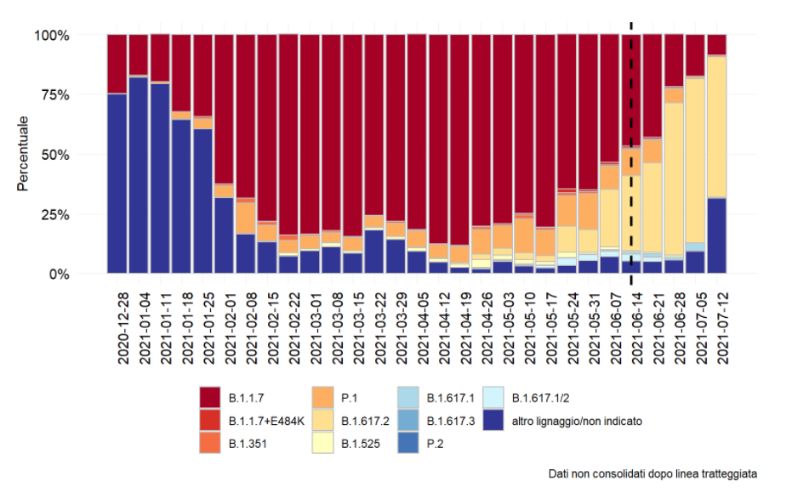
Distribuzione percentuale delle varianti monitorate nella Sorveglianza Integrata COVID-19 per settimana
Italia, 28 dicembre 2021 – 19 luglio 2021
Negli ultimi 45 giorni, per la prima volta, il numero di segnalazioni di casi causati dalla variante delta (lignaggio B.1.617.2) in Italia (n=2279, 46%) ha superato quelli causati dalla variante alfa (lignaggio B.1.1.7).

Slide 20
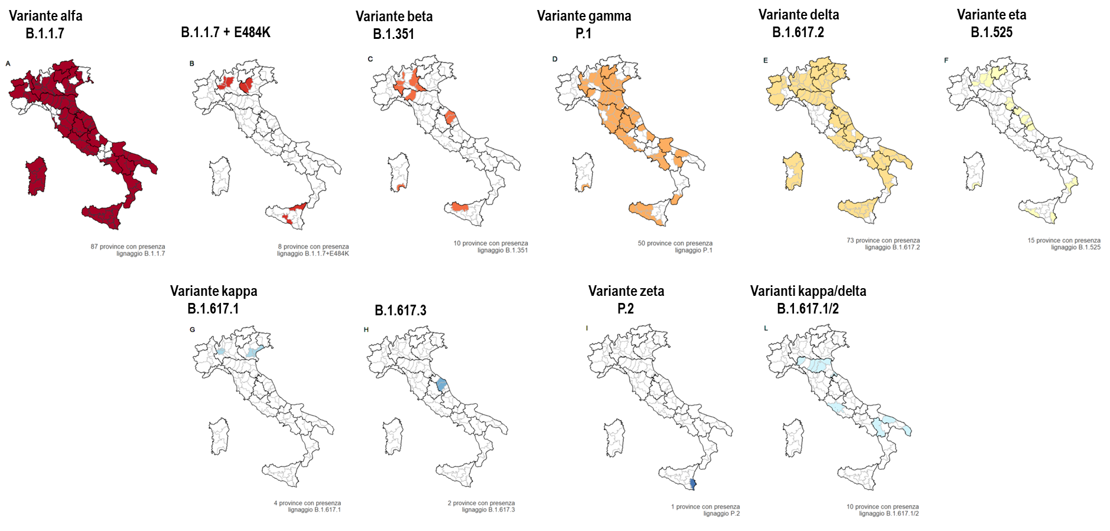
Distribuzione dei casi di infezione causati da varianti di SARS-CoV-2 di interesse per la sanità pubblica sul territorio nazionale, Italia, 5 giugno 2021 – 19 luglio 2021

Slide 21
Vaccinazioni somministrate al 21/07/2021 e loro impatto
https://github.com/italia/covid19-opendata-vaccini

Slide 22
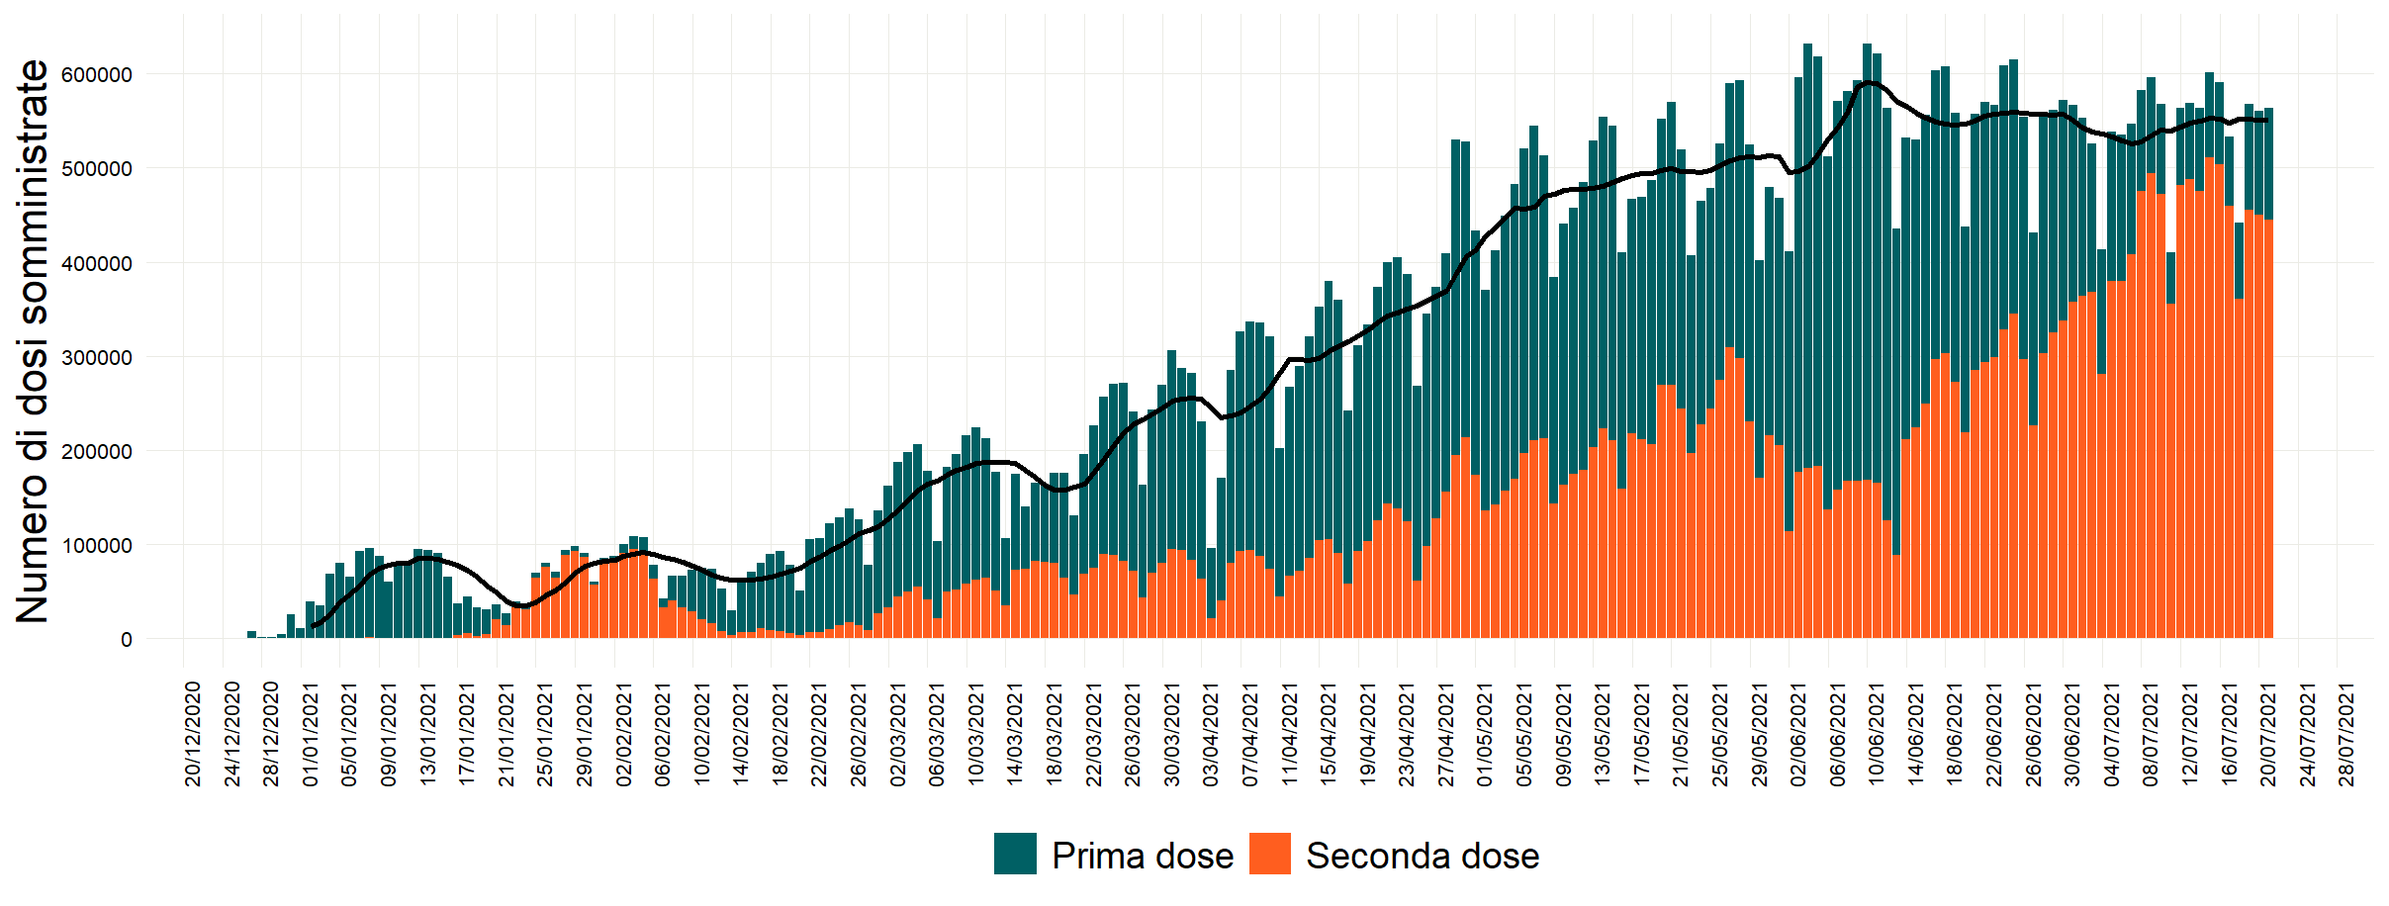
Numero di prime e seconde dosi di vaccino somministrate giornalmente dal 27/12/2020 al 21/07/2021
Data di ultimo aggiornamento: 21 luglio 2021

Slide 23
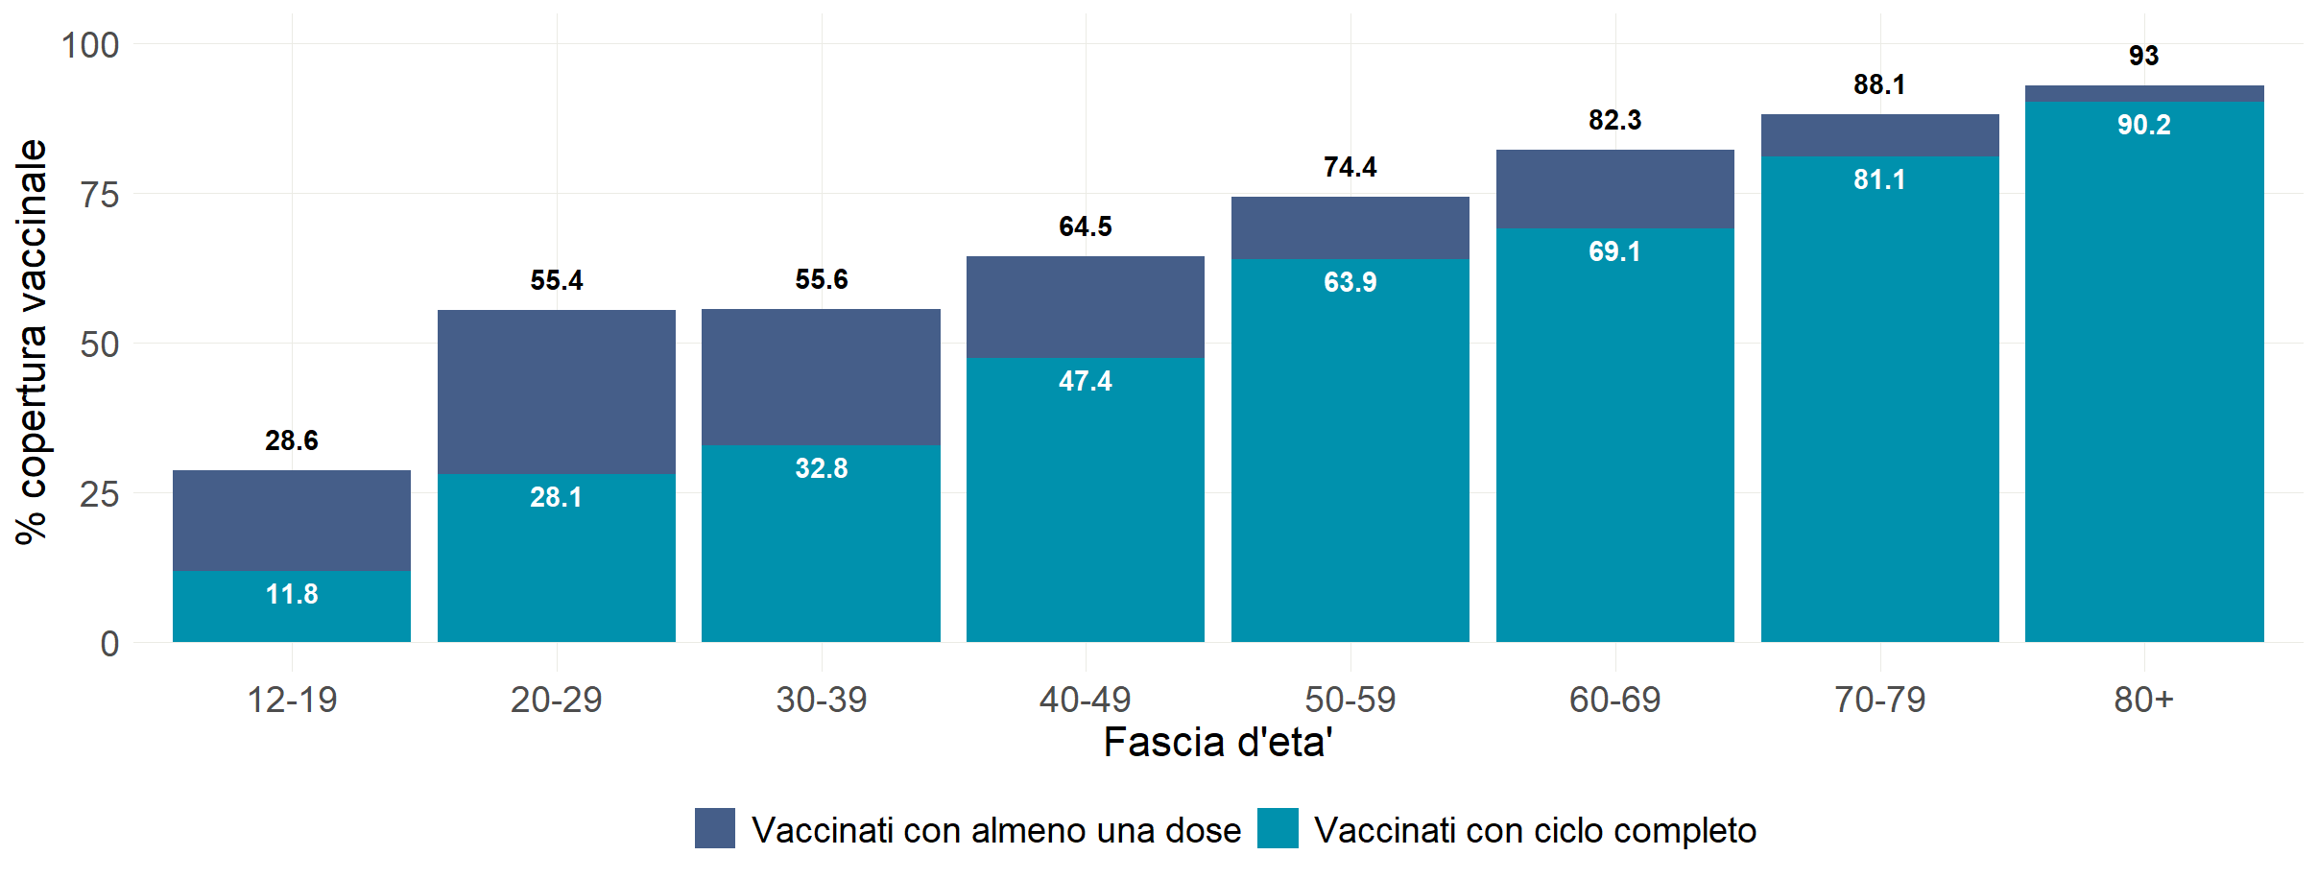
Percentuale copertura vaccinale per classe d’età
12+ vaccinati con ciclo completo: 54,7%
12+ vaccinati con almeno una dose: 68,6%
20.6
24.2
35.9
54.5
57.5
74.0
89.4
7.3
Data di ultimo aggiornamento: 22 luglio 2021

Slide 24
Efficacia vaccinale nella popolazione Italiana sopra 12 anni nei casi di covid-19 diagnosticati
nel periodo 4 aprile – 18 luglio 2021.
Gruppo | Fascia di età | Efficacia vaccinale (vaccinati ciclo incompleto vs non vaccinati) | Efficacia vaccinale (vaccinati ciclo completo vs non vaccinati)
Diagnosi di Sars-CoV-2 | 12-39 | 59.18 [58.21-60.13] | 78.34 [77.57-79.08]
 | 40-59 | 71.4 [70.85-71.94] | 84.57 [84.12-85.02]
 | 60-79 | 77.64 [77.19-78.07] | 92.5 [92.2-92.79]
 | 80+ | 54.28 [52.78-55.73] | 90.3 [89.96-90.62]
 | Totale | 70.17 [69.84-70.51] | 88.15 [87.94-88.35]
Ospedalizzazioni | 12-39 | 79.61 [73.96-84.37] | 85.7 [80.7-89.74]
 | 40-59 | 89.3 [87.9-90.58] | 93.75 [92.49-94.86]
 | 60-79 | 85.83 [85-86.62] | 95.6 [95.02-96.13]
 | 80+ | 66.65 [64.6-68.61] | 94.44 [94.03-94.83]
 | Totale | 81.49 [80.78-82.18] | 94.88 [94.57-95.17]
Ricoveri in Terapia Intensiva | 12-39 | - | -
 | 40-59 | 91.67 [87.29-94.89] | 98.21 [95.34-99.55]
 | 60-79 | 89.79 [87.97-91.4] | 98.15 [97.09-98.92]
 | 80+ | 75.38 [66.79-82.14] | 95.93 [94.18-97.25]
 | Totale | 88.58 [86.92-90.09] | 97.36 [96.54-98.04]
Decessi | 12-39 | - | -
 | 40-59 | 79.71 [67.35-88.4] | 92.73 [83.03-97.75]
 | 60-79 | 85.63 [83.62-87.46] | 94.82 [93.05-96.25]
 | 80+ | 75.28 [72.87-77.51] | 96.18 [95.67-96.64]
 | Totale | 79.76 [78.2-81.24] | 96.09 [95.62-96.52]

Slide 25
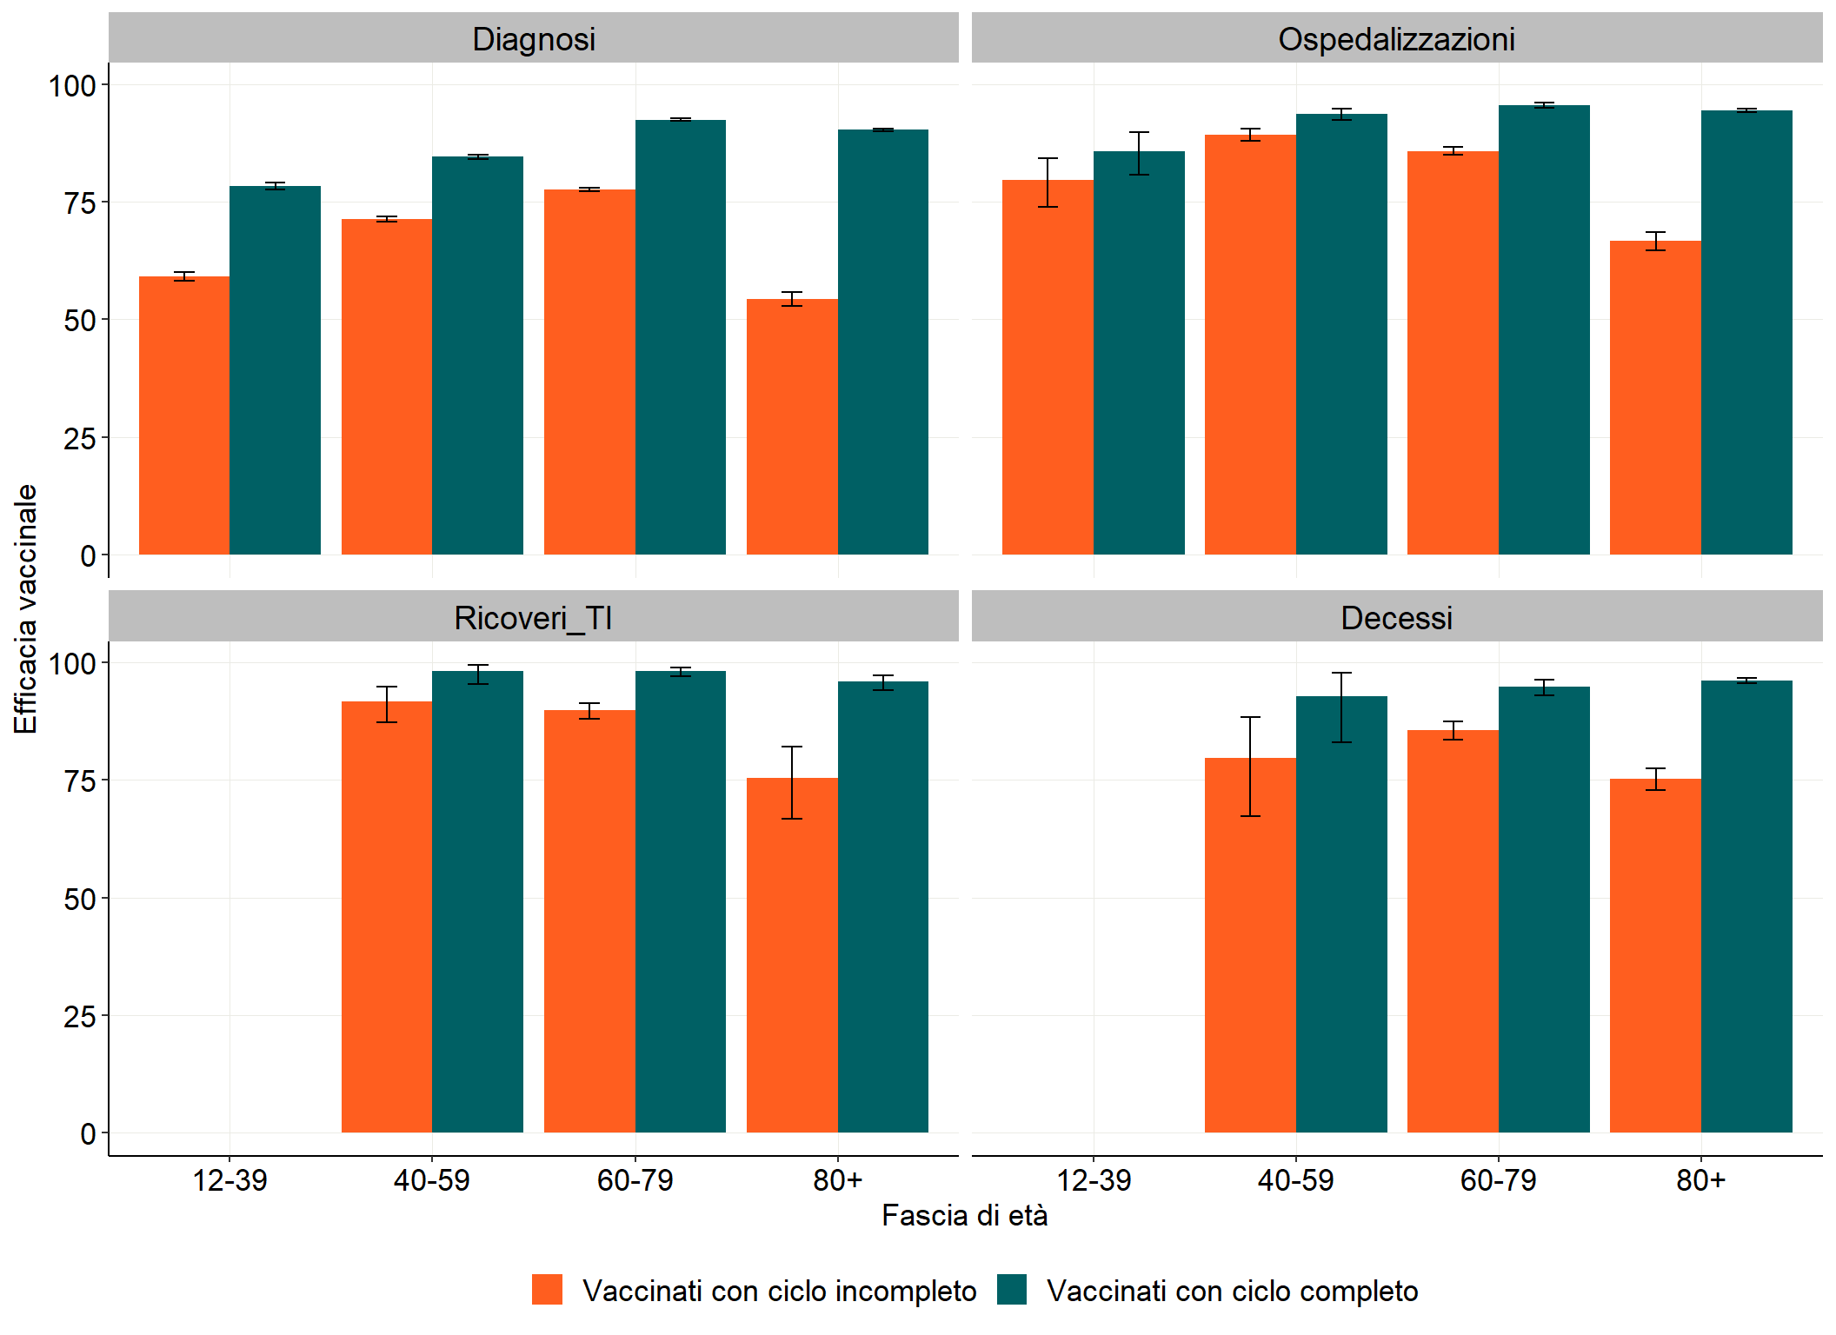
Efficacia vaccinale nei casi diagnosticati, ospedalizzati, ricoverati in terapia intensiva e deceduti per stato vaccinale e classe d’età
Per la fascia 12-39 dato di efficacia vaccinale non disponibile per ricoveri in terapia intensiva e decessi. Il basso numero di eventi rende la estima poco attendibile.
PERIODO 4 APRILE – 18 LUGLIO 2021

Slide 26
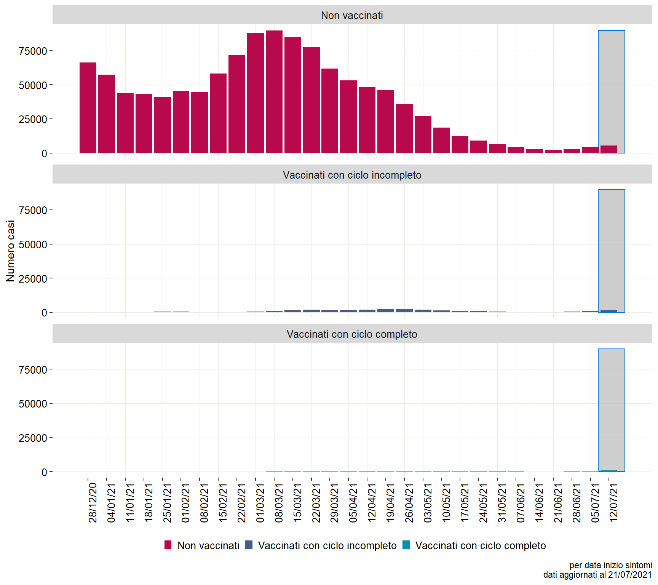
Numero di casi per status vaccinale
21 dicembre 2020 – luglio 12/07/2021

Slide 27
Analisi del rischio e scenario per Regione/PA
12 – 18 luglio 2021 (21 luglio 2021),
analisi dell’occupazione dei PL attivi aggiornata al 20 luglio 2021
Fonte: Cabina di Regia

Slide 28
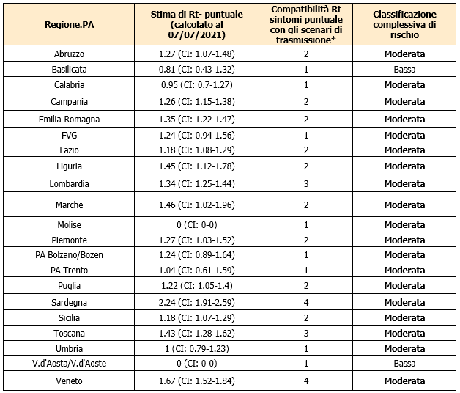
Analisi del rischio e scenario per Regione/PA

Slide 29
Headline della Cabina di Regia (23 luglio 2021)
Raddoppia l’incidenza settimanale a livello nazionale con evidenza di forte aumento dei casi diagnosticati in quasi tutte le Regioni/PPAA.
Aumenta in maniera molto significativa la trasmissione dell’infezione da virus SARS-CoV-2 nel Paese con quasi tutte le Regioni/PPAA classificate a rischio epidemico moderato.
L’attuale impatto della malattia COVID-19 sui servizi ospedalieri presenta tassi di occupazione e numero di ricoverati in area medica e terapia intensiva sostanzialmente stabili. La trasmissibilità anche sui casi ospedalizzati è sopra la soglia epidemica.

Slide 30
Headline della Cabina di Regia (23 luglio 2021)
La circolazione della variante delta è in aumento in Italia ed è ormai prevalente. Questa variante sta portando ad un aumento dei casi in altri paesi con alta copertura vaccinale, pertanto è opportuno realizzare un capillare tracciamento e sequenziamento dei casi.
Raggiungere una elevata copertura vaccinale ed il completamento dei cicli di vaccinazione è necessario per limitare in tempi brevi la circolazione del virus sostenuta da varianti emergenti con maggior trasmissibilità.
Sulla base dei dati e delle previsioni ECDC, della presenza di focolai causati dalla variante virale delta in Italia e delle attuali coperture vaccinali, è opportuno mantenere elevata l’attenzione, così come applicare e rispettare le misure necessarie per evitare un aumento della circolazione virale.

